Slide 1

基于Intel Core Ultra 边缘枢纽的 多模态低空无人机智能调度系统
2026年（第十三届）英特尔杯大学生电子设计竞赛嵌入式AI专题赛
2026 Intel Cup Undergraduate Electronic Design Contest
- Embedded System Design Invitational Contest
2026/03/24
华中科技大学 谢秋实 朱拓源 庞亚宸

Slide 2
目录
2026年（第十三届）英特尔杯大学生电子设计竞赛嵌入式AI专题赛
2026 Intel Cup Undergraduate Electronic Design Contest
- Embedded System Design Invitational Contest
成员介绍
项目目标
01
02
CONTENTS
项目方案
嵌入式特征
03
04
项目预期应用
承诺
05
04

Slide 3
成员介绍
2026年（第十三届）英特尔杯大学生电子设计竞赛嵌入式AI专题赛
2026 Intel Cup Undergraduate Electronic Design Contest
- Embedded System Design Invitational Contest
01

Slide 4
2026年（第十三届）英特尔杯大学生电子设计竞赛嵌入式AI专题赛
2026 Intel Cup Undergraduate Electronic Design Contest
- Embedded System Design Invitational Contest
成员名称 | 专业信息 | 分工与具体贡献
谢秋实（队长） | 通信工程23级 | 负责项目总体方案设计与技术路线规划；负责DK-2500开发套件的Ubuntu系统部署以及嵌入式系统设计；负责实现边缘枢纽与无人机飞控系统的高可靠物理连接与 MAVLink 通信协议封装
朱拓源 | 通信工程23级 | 负责语音(Whisper)、语义(Llama3)及视觉(Yolo)模型的训练与微调；利用 Intel OpenVINO 工具链对模型进行 INT8 量化，并针对 Core Ultra 5 225U 的NPU和GPU进行异构推理优化
庞亚宸 | 通信工程23级 | 负责无人机硬件平台组装与飞行控制参数整定； 使用VMware 模拟环境与实物平台进行对比测试；负责 DK-2500 板载网口多路视频流接入调试以及系统功耗检测；执行系统鲁棒性测试和数据管理

Slide 5
项目目标
2026年（第十三届）英特尔杯大学生电子设计竞赛嵌入式AI专题赛
2026 Intel Cup Undergraduate Electronic Design Contest
- Embedded System Design Invitational Contest
02

Slide 6
项目目标
2026年（第十三届）英特尔杯大学生电子设计竞赛嵌入式AI专题赛
2026 Intel Cup Undergraduate Electronic Design Contest
- Embedded System Design Invitational Contest
01
高效稳定的低空作业
在安防监控、应急巡查及基建维护等多种城市应用领域采取无人机作业，无人机可以在相应场景下实现稳定可控飞行、实时目标检测、与终端智能交互等多种任务
02
实现“一站多控、一机多用”
操作员仅需语音、手势或视线即可指挥多架无人机执行不同任务，无人机回传视频流在枢纽端完成自动目标检测、视觉伺服追踪及智能取证，无需人工持续干预。
03
融合多模态自然交互与实时边缘AI分析
融合边缘端轻量级大模型（SLM）与视觉大模型，在Intel板卡上部署人工智能模型，将Intel边缘计算平台的强大算力与OpenVINO异构加速优势发挥到极致

Slide 7
项目方案
2026年（第十三届）英特尔杯大学生电子设计竞赛嵌入式AI专题赛
2026 Intel Cup Undergraduate Electronic Design Contest
- Embedded System Design Invitational Contest
03

Slide 8
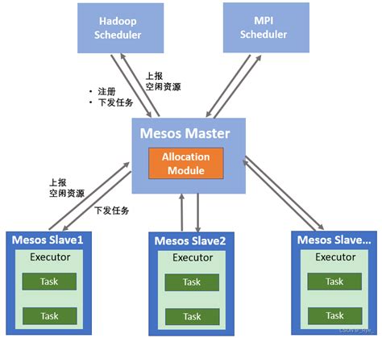
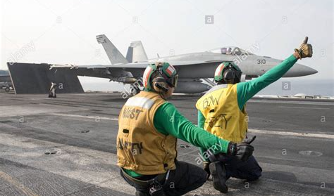
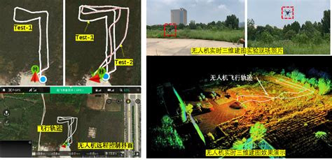
项目方案
2026年（第十三届）英特尔杯大学生电子设计竞赛嵌入式AI专题赛
2026 Intel Cup Undergraduate Electronic Design Contest
- Embedded System Design Invitational Contest
实时边缘分析与取证模块
该模块以YOLO系列模型为骨干，辅以视觉伺服与报告生成，形成“检测-追踪-取证”闭环。
“边缘枢纽+边缘节点” 分布式架构
多模态自然交互模块
边缘枢纽作为地面“智能机场”，集中承担所有重负载AI计算与任务调度；无人机作为边缘节点，仅负责视频采集、姿态控制与指令执行，两层通过MAVLink协议实现松耦合通信，确保系统扩展性与容错性。
该模块集成语音、手势与视线三种交互通道，通过分层处理实现复杂指令的语义理解与精准转化。

Slide 9
嵌入式特征
2026年（第十三届）英特尔杯大学生电子设计竞赛嵌入式AI专题赛
2026 Intel Cup Undergraduate Electronic Design Contest
- Embedded System Design Invitational Contest
04

Slide 10

嵌入式特征
2026年（第十三届）英特尔杯大学生电子设计竞赛嵌入式AI专题赛
2026 Intel Cup Undergraduate Electronic Design Contest
- Embedded System Design Invitational Contest
边缘板卡作为“智能枢纽”
1. 所有高算力任务（多模态解析、目标检测、视觉伺服、智能取证）全部集中于地面枢纽
2. 无人机仅承担视频采集与飞控执行，极大降低机载端算力与功耗压力
OpenVINO异构计算赋能全栈AI模型
1. YOLOv8n：单帧推理 < 12ms，较原生PyTorch提升 5.2倍
2. 端到端多模态指令处理延迟 < 800ms
3. 视频流目标检测帧率 > 30 FPS
异构编程框架：C++ + Python 高效协同
1. 底层推理：C++ + OpenVINO Runtime，保障高性能与低内存占用
2. 上层交互：Python + PyQt5，实现灵活UI与快速迭代

Slide 11
项目预期应用
2026年（第十三届）英特尔杯大学生电子设计竞赛嵌入式AI专题赛
2026 Intel Cup Undergraduate Electronic Design Contest
- Embedded System Design Invitational Contest
05

Slide 12
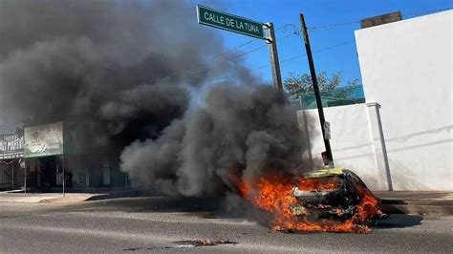
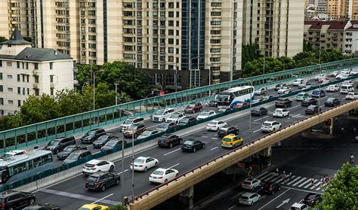

预期应用
2026年（第十三届）英特尔杯大学生电子设计竞赛嵌入式AI专题赛
2026 Intel Cup Undergraduate Electronic Design Contest
- Embedded System Design Invitational Contest
应急巡查
安防监控
基建维护
面向火情、洪涝、地震等灾害现场，自动完成火点识别、落水人员检测与视觉伺服追踪，实时回传关键画面，为指挥决策提供秒级响应支持。
在城市治理与重大活动保障中同时调度多架无人机，自动识别违章停车、异常聚集、闯入事件等，实现全天候、低延迟的智能化巡检，显著降低人工盯防负担。
针对地铁隧道、桥梁、电力线路等复杂基础设施，系统搭载专有目标检测模型，自动完成高清取证与巡检报告生成，将传统人工巡检效率提升8-40倍，有效保障作业安全。

Slide 13
承诺
2026年（第十三届）英特尔杯大学生电子设计竞赛嵌入式AI专题赛
2026 Intel Cup Undergraduate Electronic Design Contest
- Embedded System Design Invitational Contest
06

Slide 14
本人及团队成员郑重承诺：
1.原创性
本参赛作品《基于Intel边缘枢纽的多模态无人机智能调度与分析系统》由本团队独立自主设计与实现，所有核心算法、系统架构、软件代码及硬件方案均为团队原创成果。项目开发过程中，未抄袭、复制或模仿任何已有作品。
2.知识产权合规
本作品所使用的第三方技术（如OpenVINO、YOLOv8、Whisper、Llama等）均基于其开源许可协议进行合法使用与二次开发，未侵犯任何第三方专利权、著作权、商标权或其他知识产权。
3.真实性保证
本承诺书内容真实有效，如有虚假，愿意接受竞赛组委会的取消参赛资格及其他相应处理。

Slide 15
谢谢
THE END

